Slide 1

数学建模
绘图系列教程
二、折线图的绘制与优化
BiliBili：zstar_
Notes:
本PPT模板部分元素使用了幻灯片母版制作。如果需要修改，点击-视图-幻灯片母版-修改；完成后关闭编辑母版即可。

Slide 2
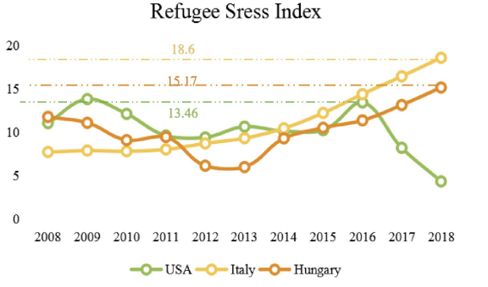

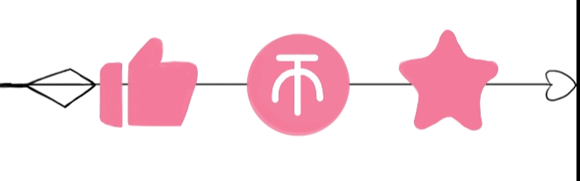
折线图
方式一：基于数据进行模拟
操作步骤：
1.在Excel中生成数据
2.将Excel的图表复制到PPT中
3.编辑标题
4.设置坐标轴边界/单位
5.调整坐标轴字体
6.修改线条颜色/粗细=2.5磅
7.修改标记内置圆形，大小=7
白色填充，边框2.5磅
8.添加虚线，大小1磅
9.添加虚线标注
10.修改背景(网格线、坐标轴)
20.1
19.8
18.8
视频讲解：https://www.bilibili.com/video/BV1QB4y1Y7Fd

Slide 3
折线图
方式二：基于图线进行模拟 —— 跳出固有思维
20
15
10
5
0
18.6
操作步骤：
生成曲线，宽度设定为3磅
编辑一个圆点，内0.24cm，外0.4cm
叠加组合 水平居中->垂直居中
复制多份 OneKey 原位分布->批量原位
设置位置分布英豪插件->位置分布->沿线均匀分布
添加坐标轴，标题，图例
视频讲解：https://www.bilibili.com/video/BV1w94y1D7bG

Slide 4
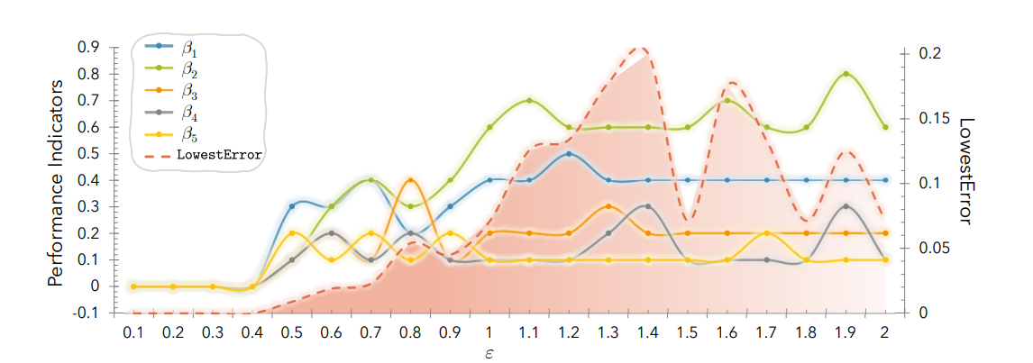
折线图
2020美赛D题#2006782
10类案例带你了解论文插图制作: https://levitate-qian.github.io/2020/05/04/10%E7%B1%BB%E6%A1%88%E4%BE%8B%E5%B8%A6%E4%BD%A0%E4%BA%86%E8%A7%A3%E8%AE%BA%E6%96%87%E6%8F%92%E5%9B%BE%E5%88%B6%E4%BD%9C/

Slide 5
折线图
操作步骤：
Excel编辑数据，绘图，编辑轴标签
快速布局->布局12，调整图例，位置，网格线
修改横坐标轴->刻度线类型->交叉 内部
修改图表类型->组合图->次坐标轴✔
修改坐标轴属性，粗细：2磅，横坐标轴交叉
修改颜色，标记线，勾选平滑线
线：1.5磅 标记：4磅 外发光：白色 5磅
视频讲解：https://www.bilibili.com/video/BV1QU4y1e7dH

